Slide 1
Làm ứng dụng hỏi đáp alexa
“Alexa, give me a fact about You/Your Country/Your company”
Huong Nguyen
2018

Slide 2
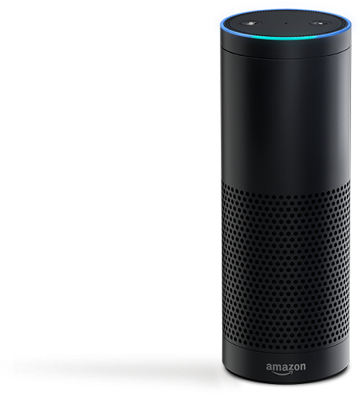
Skill hỏi đáp là gì?
Alexa cung cấp danh sách những sự thật thú vị về một chủ đề nào đó, có thể về công ty, tổ chức hay đất nước của bạn. Khi bạn hỏi Alexa, nó sẽ chọn ngẫu nhiên trong danh sách đó và nó cho bạn biết.
Demo: sự thật thú vị về Việt Nam
“Alexa, open Viet Nam fact”
“What can I help you with? You can say, tell me a fact.”
“Tell me a fact.”
“Viet Nam xxxxxx. Do you want another fact? Say, another fact.”
“No”

Slide 3
Cần chuẩn bị trước:
Tài khoản AWS (http://aws.amazon.com)
Tài khoản Amazon Developer (http://developer.amazon.com)
Thiết bị Alexa để test skill của bạn, hoặc 1 ứng dụng mô phỏng Alexa như Reverb.AI (https://reverb.ai)

Slide 4
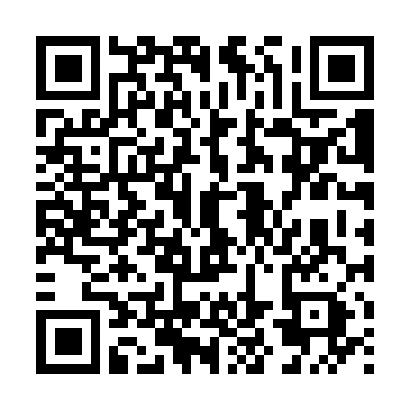
Hướng dẫn:
URL: https://github.com/alexa/skill-sample-nodejs-fact/blob/en-US/instructions/0-intro.md
Hoặc
Quét mã QR:

Slide 5
Tổng quan các bước
S/N | Bước | Dịch vụ cần dùng
1 | Voice User Interface (VUI) Đầu vào là giọng nói của người dùng | Amazon Developer Portal
2 | Lambda Function (i.e. Serverless Code) Xử lý logic của ứng dụng | Dịch vụ AWS Lambda
3 | Kết nối VUI với Code(Lambda function) Cấu hình skill | Amazon Developer Portal
4 | Testing Test Skill với hàm Lamda đã được kết nối | Amazon Developer Portal and AWS Lambda Service
5 | Tùy chỉnh Tạo ra nội dung của bạn | Sử dụng code editer của bạn hoặc dịch vụ AWS Lambda
6 | Xuất bản (Đẩy skill của bạn lên chợ ứng dụng) Không bắt buộc | Amazon Developer Portal

Slide 6

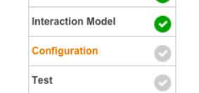
6 bước:
1. Voice User Interface
2. Tạo Lambda Function
3. Kết nối VUI với Code
4. Kiểm thử
5. Tùy chỉnh
6. Xuất bản

Slide 7
Cảm ơn!
Q&A

